Slide 1
Подготовка к одимпиаде по окружающему миру. 1 класс

Slide 2
Соотнеси название времени года с событиями, связанными с ними. Заполни таблицу: под цифрой напиши букву, соответствующую нужному слову
1) зима | А) набухают почки
 | Б) листопад
 | В) прилетают грачи
2) весна | Г) бабье лето
 | Д) грибная пора
 | Е) сбор клюквы
3) лето | Ж) уборка урожая
 | З) сенокос
 | И) птицы вьют гнёзда
4) осень | К) Рождество
 | Л) ледоход
 | М) гололёд

Slide 3
1) зима | А) набухают почки
к, м | Б) листопад
 | В) прилетают грачи
2) весна | Г) бабье лето
а в и л | Д) грибная пора
 | Е) сбор клюквы
3) лето | Ж) уборка урожая
з | З) сенокос
 | И) птицы вьют гнёзда
4) осень | К) Рождество
Б г д е ж | Л) ледоход
 | М) гололёд

Slide 4
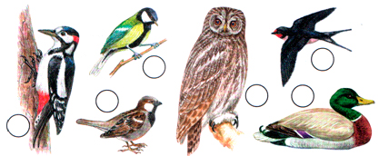
Рассмотри рисунки птиц
5
3
2
4
6
1
1. | 2 | 3
4 | 5 | 6

Slide 5
Рассмотри рисунки птиц
5
3
2
4
6
1
1. Дятел | 2. Воробей | 3. Синица
4. Сова | 5. Ласточка | 6. Утка

Slide 6
Рассмотри рисунки птиц
5
3
2
4
6
1
1,2,3,4 – зимующие, сорока, ворона.
5,6 – перелетные, грачи, скворцы.

Slide 7
Кто как голос подает?
1. Сорока | А. Заливается
2. Филин | Б. Гогочет
3. Воробей | В. Тенькает
4. Соловей | Г. Чирикает
5. Синица | Д. Стрекочет
6. Гусь | Е. Ухает

Slide 8
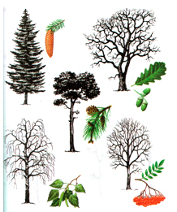
Подпиши названия деревьев, одной чертой подчеркни названия хвойных деревьев, двумя – лиственных.

Slide 9
1 | Ель
2 | Береза
3 | Сосна
4 | Дуб
5 | Рябина
4
1
3
5
2

Slide 10
Собери из букв названия животных, подчеркни названия диких животных, около названий домашних животных напиши названия помещений, в которых они живут:
Бруска___________________________________________
Обкаса___________________________________________
Вюрдлеб__________________________________________
Цурика___________________________________________
Мвдеьед__________________________________________
Дашоль___________________________________________

Slide 11
Собери из букв названия животных, подчеркни названия диких животных, около названий домашних животных напиши названия помещений, в которых они живут:
Бруска__- барсук,
Обкаса__- собака, конура, будка, дом.
Вюрдлеб- верблюд,
Цурика- курица, курятник.
Мвдеьед_- медведь,
Дашоль- лошадь, конюшня.

Slide 12
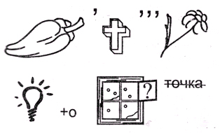
Разгадай ребусы

Slide 13
Светофор
Разгадай ребусы
Перекресток

